Slide 1
Reading Comprehension Time!
독해 시간이에요!

Slide 2
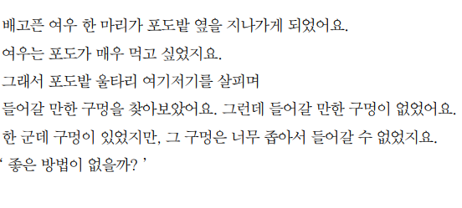
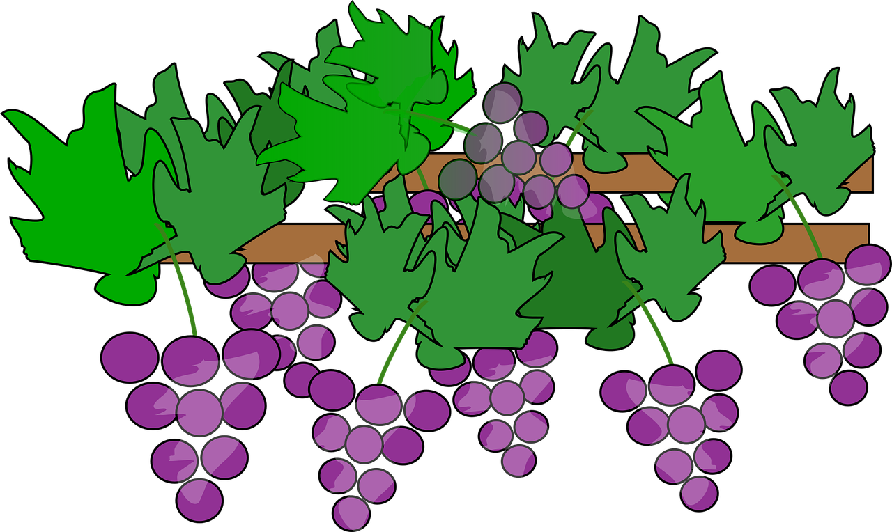

여우와 포도밭 (이솝 동화)

Slide 3
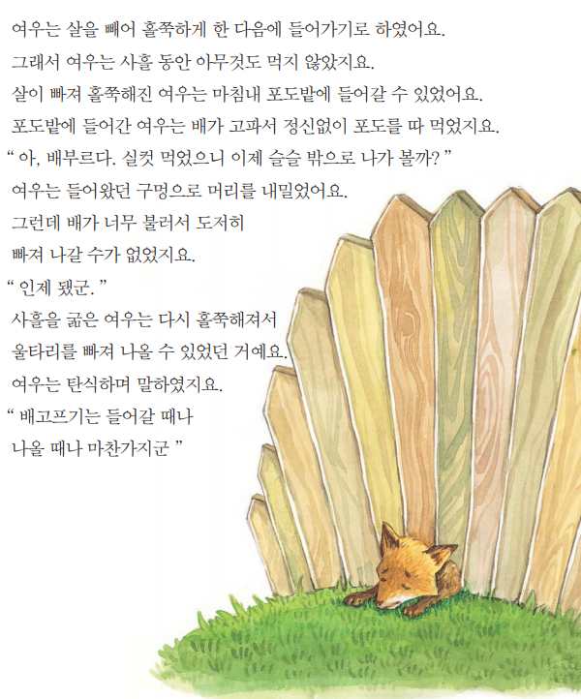

Slide 4
